Slide 1

Chaque pension vaut ce qui a été cotisé
PARTI LIBÉRAL FRANÇAIS · PRÉSENTATION AUX ADHÉRENTS
Notre réforme des retraites, expliquée simplement
État du programme au 10 novembre 2026
Notes:
Cette présentation explique la réforme des retraites du parti à quelqu’un qui n’y connaît rien. Elle ne parle ni du site ni du modèle de calcul : seulement de ce que la réforme change, pour qui, et pourquoi.
La phrase à retenir, qui est le message du parti : « Chaque pension vaut ce qui a été cotisé. Une égalité de traitement pour tous et une protection pour les plus fragiles. »
Les notes sous chaque diapositive disent ce qu’il faut dire, et ce qu’il ne faut pas dire. Le programme a évolué jusqu’au 10 novembre 2026 : quand le site en ligne dit autre chose que ces diapositives, ce sont les décisions les plus récentes qui valent, et elles sont ici.

Slide 2
Ce que nous allons voir
SOMMAIRE
1
Pourquoi changer
2
Comment ça marche
3
Ce qui change pour vous
Le constat, où va l’argent aujourd’hui, la France face à ses voisins.
Le compte, un exemple chiffré, la revalorisation, les pays qui l’ont déjà.
Cotisations, épargne, plancher, âge, pensions actuelles, solidarité.
4
Les comptes
5
Le calendrier
6
En parler sans se tromper
Qui finance quoi, les parts de PIB avant et après, les impôts qui baissent.
Du jour de la réforme au régime unique.
Les promesses, les raccourcis à éviter, les questions qui reviennent.
Notes:
Six chapitres, dans cet ordre. À titre indicatif : une heure avec les questions ; si le temps manque, les chapitres 1, 2 et 6 se tiennent seuls.
1. Pourquoi changer : le constat, où va l’argent aujourd’hui, la France face à ses voisins.
2. Comment ça marche : le compte, un exemple chiffré, la revalorisation, les pays qui l’ont déjà.
3. Ce qui change pour vous : mesure par mesure.
4. Les comptes : qui finance quoi, les flux, les parts de PIB, les impôts.
5. Le calendrier.
6. En parler sans se tromper.
Le numéro du chapitre est rappelé en haut de chaque diapositive.

Slide 3




La réforme en quatre idées
L’ESSENTIEL
Un compte à votre nom
La même règle pour tous
Chaque cotisation y est inscrite, en euros. À la retraite, ce compte devient votre pension.
Un seul régime et un seul taux : 18 % du salaire, quel que soit le statut.
Une épargne qui vous appartient
Un plancher pour chacun
5 % du salaire placés à votre nom. Si vous mourez avant la retraite, ils reviennent à vos héritiers.
1 050 € par mois pour qui vit seul, 800 € chacun en couple, dès 65 ans.
« Une égalité de traitement pour tous et une protection pour les plus fragiles. »
Notes:
Tout le reste de la présentation développe ces quatre idées.
1. Un compte à votre nom : c’est le cœur. On ne compte plus en trimestres ni en points, mais en euros cotisés.
2. La même règle pour tous : un seul régime, un seul taux de cotisation, 18 % du salaire, part du salarié et part de l’employeur additionnées. À terme : les salariés du privé y arrivent quand leur caisse complémentaire a rejoint le régime unique (diapositive sur les cotisations).
3. Une épargne qui vous appartient : 5 % du salaire, en plus des 18 %, placés à votre nom. C’est la seule part de capitalisation.
4. Un plancher : la garantie vieillesse, 1 050 € par mois pour une personne seule, 800 € pour chacun dans un couple, à partir de 65 ans.
La phrase du bas est la formule officielle du parti. On dit « égalité de traitement », pas « équité ».

Slide 4
Pourquoi changer : trois défauts du système actuel
1 · POURQUOI CHANGER · LE CONSTAT
ILLISIBLE
INÉGAL
SANS PILOTE
80
1 € ≠ 1 €
16 %
barèmes différents
selon le statut
de la facture de 2070
Chaque régime a son âge de départ, son taux, sa durée. Un actif ne peut pas savoir ce qu’il a acquis, sinon en trimestres et en points.
À cotisation égale, la pension n’est pas la même pour un fonctionnaire, un artisan ou un salarié du privé.
ne seraient pas financés, si rien ne change. Cinq réformes en trente ans ont chaque fois reporté l’effort sur ceux qui n’étaient pas encore partis.
Sources : INSEE, DREES et Conseil d’orientation des retraites, d’après les pages « Pourquoi changer » et « Coût » de notre site.
Notes:
Le système français n’est pas un système : c’est un empilement de régimes, chacun avec son âge de départ, son taux, sa durée exigée, son minimum.
Illisible : on compte 80 barèmes différents. Personne, pas même les caisses, ne sait dire à un actif ce qu’il a acquis autrement qu’en trimestres et en points.
Inégal : à salaire et à durée de carrière égaux, la pension change selon le statut, sans que cela vienne d’une différence de cotisation.
Sans pilote : l’équilibre se rattrape par des réformes — 1993, 2003, 2010, 2014, 2023 — qui font chaque fois porter l’effort sur ceux qui ne sont pas encore partis. En 2025, les retraites ont versé 422 milliards d’euros et encaissé 417 : il a manqué 5 milliards. Si rien ne change, il manquerait 16 % de la facture en 2070, d’après les projections du Conseil d’orientation des retraites.
À ne pas dire : « les retraites font la moitié du déficit public » — ce calcul est contesté et le parti l’a abandonné. Ce qui est sûr : les retraites sont le quart de la dépense publique.
À ne pas dire non plus : « le rendement des cotisations est négatif ». Il baisse de génération en génération ; il n’est pas négatif.

Slide 5
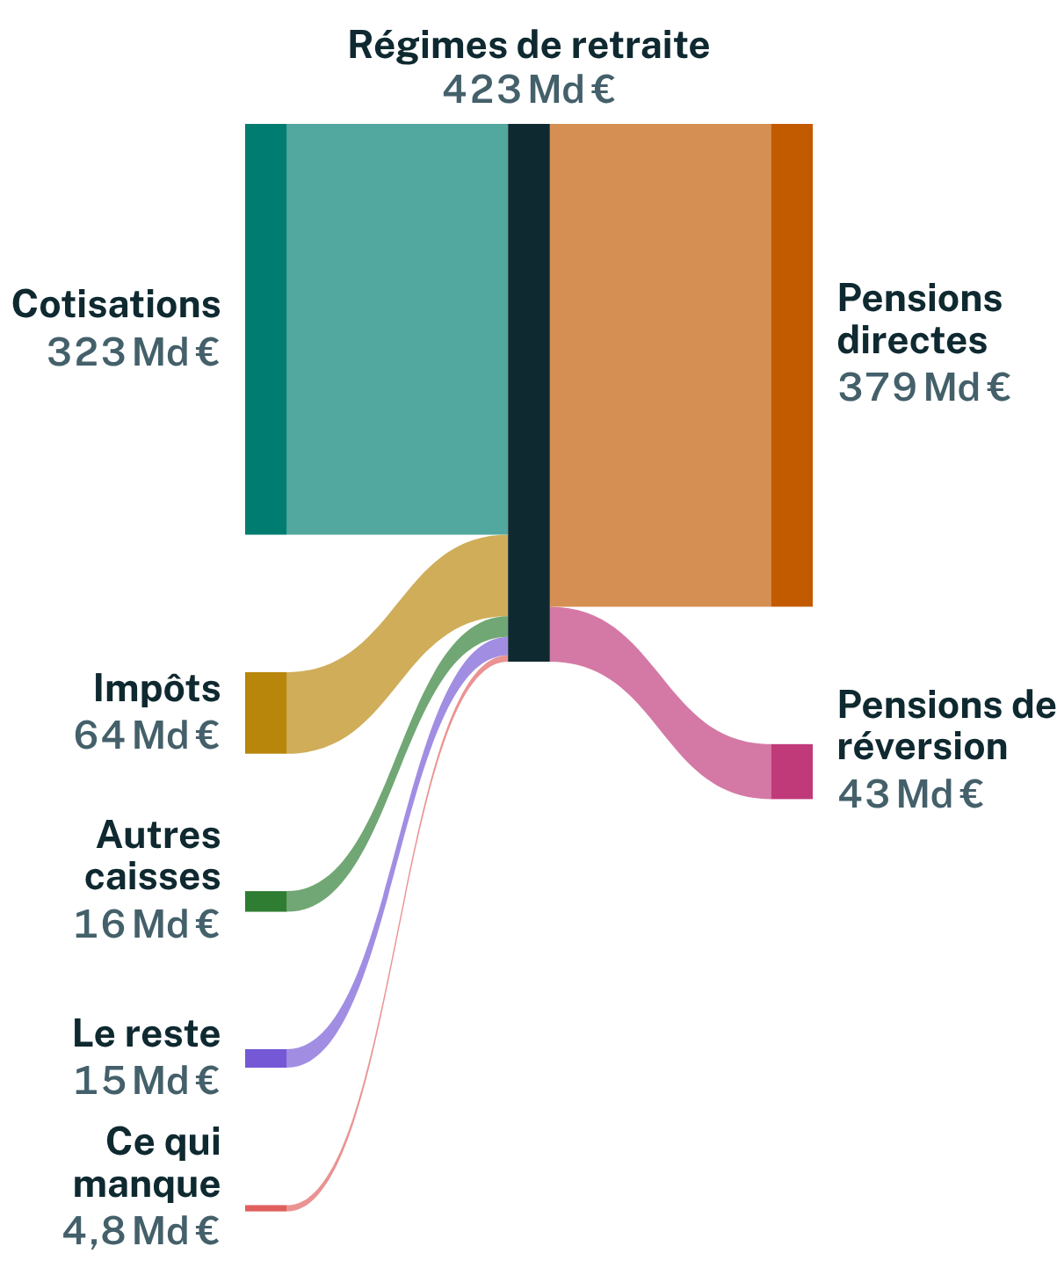
Où va l’argent aujourd’hui
1 · POURQUOI CHANGER · LES COMPTES D’AUJOURD’HUI
D’où vient l’argent
Où il va
423 Md €
versés en 2026
14,1 % du PIB : c’est le premier poste de la dépense publique.
77 %
viennent des salaires
Le reste vient surtout de l’impôt, dont la part a doublé en vingt ans.
4,8 Md €
manquent en 2026
Et l’écart se creuse : 71 Md € en 2070, soit 16 % de la facture.
Source : notre modèle, d’après le Conseil d’orientation des retraites ; page « Coût » du site, au 10 novembre 2026.
Notes:
Ce schéma se lit de gauche à droite : à gauche, d’où vient l’argent ; à droite, où il va. L’épaisseur de chaque bande est proportionnelle au montant.
En 2026, les régimes de retraite versent 423 milliards d’euros, soit 14,1 % du PIB : 379 milliards de pensions directes, 43 de pensions de réversion.
D’où vient l’argent : 323 milliards de cotisations, 64 d’impôts, 16 versés par d’autres caisses, 15 d’autres ressources. Il en manque 4,8, que le système emprunte. Les salaires paient 77 % de la facture ; la part de l’impôt a doublé en vingt ans, de 7 % en 2004 à 15 % en 2025.
Le défaut que le schéma montre : tout arrive dans le même pot. On ne peut pas dire quel euro paie une pension cotisée et quel euro paie un avantage accordé sans cotisation. Gardez ce schéma en tête : on verra au chapitre 4 celui de la réforme.
Si rien ne change, il manquerait 71 milliards en 2070, soit 16 % de la facture.
Source : la page « Coût » de notre site, d’après les comptes du Conseil d’orientation des retraites, relue le 10 novembre 2026.

Slide 6
La France dépense plus que presque tous ses voisins
1 · POURQUOI CHANGER · EN EUROPE
15,0 %
du PIB pour les pensions en France, en 2024. La moyenne de l’Union européenne : 12,6 %.
À LIRE AVEC SOIN
Quatre pays à comptes notionnels dépensent moins que la moyenne. L’Italie, non : elle a gardé les droits anciens, et sa transition est très lente.
France
Pays à comptes notionnels
Moyenne de l’Union
Source : Eurostat, dépenses de pensions en % du PIB, 2024 (table tps00103 ; chiffres provisoires pour plusieurs pays). Périmètre plus large que celui du COR.
Notes:
Ce graphique compare la dépense de pensions de onze pays, en part de leur PIB, en 2024. Il vient d’Eurostat, l’office statistique de l’Union européenne.
La France y consacre 15,0 % de son PIB. Seules l’Italie (15,9 %) et l’Autriche (15,4 %) dépensent plus dans l’Union. La moyenne de l’Union est de 12,6 % : la France est 2,4 points au-dessus, soit environ 70 milliards d’euros par an. L’Allemagne est à 11,7 %.
En vert, les cinq pays qui ont des comptes notionnels. Quatre dépensent moins que la moyenne : la Pologne (11,6 %), la Suède (10,7 %), la Norvège (9,9 %), la Lettonie (8,9 %).
Soyez exacts sur l’Italie, qui a des comptes notionnels depuis 1996 et dépense pourtant le plus : sa transition est très lente, parce que les droits acquis sous l’ancien système y ont été gardés. C’est un argument pour notre choix de recalculer aussi les droits passés ; ce n’est pas la preuve qu’un compte notionnel fait baisser la dépense par lui-même. Ne dites pas « les comptes notionnels coûtent moins cher » : dites « ce qui compte, c’est la règle appliquée aux droits déjà acquis ».
Sur le chiffre : Eurostat compte toutes les pensions, y compris l’invalidité. C’est pourquoi la France y est à 15,0 %, et à 14,1 % dans les comptes du Conseil d’orientation des retraites, cités ailleurs dans cette présentation. Plusieurs chiffres de 2024 sont encore provisoires.

Slide 7

Comment ça marche : trois gestes
2 · COMMENT ÇA MARCHE · LE PRINCIPE
1
On inscrit
2
On revalorise
3
On divise
Chaque cotisation est portée sur votre compte, en euros, dès le premier euro.
Chaque année, le compte grandit comme la masse des salaires du pays : les salaires et l’emploi.
Au départ, le compte est divisé par les années de retraite que les tables de mortalité donnent à votre génération. Puis la pension est revalorisée chaque année.
LE NOM SAVANT : UN COMPTE NOTIONNEL À VALEUR ACTUARIELLE
Notionnel : c’est un relevé de droits, pas de l’argent placé. À valeur actuarielle : la pension est calculée pour que le total versé pendant la retraite vaille, en moyenne, le compte.
Rien n’est placé : les cotisations de l’année paient les pensions de l’année. Ce compte existe déjà en Suède, en Italie, en Pologne, en Lettonie et en Norvège.
Notes:
C’est tout le mécanisme, et il faut pouvoir le dire de mémoire : on inscrit, on revalorise, on divise ; puis la pension elle-même est revalorisée chaque année.
1. On inscrit chaque cotisation au compte, celle du salarié et celle de l’employeur, dès le premier euro.
2. On revalorise le compte chaque année comme la masse des salaires du pays : les salaires multipliés par le nombre de personnes en emploi. C’est ce que la répartition peut payer sans changer le taux de cotisation. Attention : si l’emploi baisse, le compte grandit moins vite, même quand les salaires montent.
3. Au départ, on divise le compte par le nombre d’années de retraite que les tables de mortalité donnent à la génération de l’assuré. Personne ne choisit ce nombre : il se lit dans les tables de l’Insee. Plus on part tard, plus le compte est gros et moins il reste d’années à servir : la pension est plus forte des deux côtés.
4. Ensuite, la pension est revalorisée chaque année, selon une règle connue d’avance (deux diapositives plus loin).
Le nom savant, à dire une fois : un compte notionnel à valeur actuarielle. « Notionnel » veut dire virtuel : c’est un relevé de droits, pas de l’argent placé. « À valeur actuarielle » veut dire que la pension est calculée pour que le total des pensions versées pendant la retraite vaille, en moyenne, ce qui est inscrit au compte. C’est le sens de la phrase du parti : chaque pension vaut ce qui a été cotisé. Celui qui vit plus longtemps que la moyenne reçoit plus que son compte, celui qui meurt plus tôt reçoit moins : c’est une assurance, pas une épargne.
La Suède fonctionne ainsi depuis 1999, et aussi l’Italie, la Lettonie, la Pologne et la Norvège (diapositive « Cinq pays »).

Slide 8
Un exemple, du compte à la pension
2 · COMMENT ÇA MARCHE · UN EXEMPLE EN CHIFFRES RONDS
1
Pendant la carrière
2
À 65 ans
3
La conversion
4
Chaque année ensuite
6 400 €
300 000 €
÷ 22,7 ans
+ 2 %
5 000 € cotisés cette année valent 6 400 € au compte dix ans plus tard, si la masse des salaires monte de 2,5 % par an.
C’est le compte au départ : toutes les cotisations de la carrière, revalorisées année après année.
Les tables de mortalité donnent 22,7 années de retraite, en moyenne, à qui part à 65 ans en 2026. La pension : 1 100 € par mois.
La pension est revalorisée : 1 122 € l’an suivant, si les salaires montent de 2,5 % et les retraités par cotisant de 0,5 %.
À RETENIR
Diviser ne suffit pas : le compte est revalorisé avant le départ, la pension après. Et le nombre d’années ne se décide pas : il se lit dans les tables de mortalité de l’Insee, génération par génération.
Notes:
L’exemple est en chiffres ronds, pour faire comprendre les quatre temps ; ce n’est pas un cas réel. Diviser ne suffit pas : il y a une revalorisation avant le départ, et une autre après.
1. Pendant la carrière. Chaque cotisation est revalorisée chaque année comme la masse des salaires. Avec une hausse de 2,5 % par an, 5 000 € cotisés cette année valent 6 400 € au compte dix ans plus tard, et davantage encore au départ.
2. À 65 ans. Le compte de l’exemple atteint 300 000 € : la somme de toutes les cotisations de la carrière, chacune revalorisée depuis l’année où elle a été versée.
3. La conversion. Le nombre d’années de retraite ne se décide pas : il se lit dans les tables de mortalité de l’Insee. Notre modèle retient les tables par génération (la mortalité observée, puis projetée), les mêmes pour les hommes et les femmes. Pour qui part à 65 ans en 2026, elles donnent 22,7 années en moyenne. 300 000 € divisés par 22,7 font 13 200 € par an, soit 1 100 € par mois. Partir à 67 ans : les tables ne donnent plus que 21,1 années ; le même compte ferait déjà près de 1 200 € par mois, avant même les deux années de cotisations en plus.
Notre modèle tient aussi compte du niveau de vie : l’espérance de vie retenue est un peu plus courte pour un bas salaire, un peu plus longue pour un haut salaire. À compte égal, un bas salaire touche donc une pension un peu plus forte qu’un haut salaire.
4. Chaque année ensuite. La pension est revalorisée : comme la masse des salaires, moins la hausse du nombre de retraités par cotisant (diapositive suivante). Avec 2,5 % et 0,5 %, elle monte d’environ 2 % : 1 122 € l’année suivante. Les 2,5 % et 0,5 % sont des hypothèses rondes, de l’ordre de grandeur des projections officielles ; ce ne sont pas des promesses.

Slide 9
Chaque année, le compte et la pension sont revalorisés
2 · COMMENT ÇA MARCHE · LA REVALORISATION
VOTRE COMPTE, PENDANT LA CARRIÈRE
VOTRE PENSION, LIQUIDÉE APRÈS LA RÉFORME
UNE PENSION D’AUJOURD’HUI, UNE FOIS RECALCULÉE
La masse des salaires
Les salaires, moins le vieillissement
Les prix, moins le vieillissement
Les salaires et l’emploi du pays : ce que la répartition peut payer sans changer le taux de cotisation.
La masse des salaires, moins la hausse du nombre de retraités par cotisant. S’il baisse, on l’ajoute.
La hausse des prix, corrigée de la même façon du nombre de retraités par cotisant.
JAMAIS DE BAISSE EN EUROS
CE QUE CELA VEUT DIRE
Si la règle donne une baisse, le montant est gelé ; la baisse évitée est reprise sur les hausses suivantes. Pour les pensions d’aujourd’hui, 1 % de la pension est mis en réserve pour payer ce plancher.
Ce sont les retraités, et non les cotisants, qui portent le vieillissement du pays. Le montant en euros est protégé ; le pouvoir d’achat ne l’est pas.
Notes:
C’est la règle d’indexation, et c’est elle qui tient l’équilibre du système. Elle a trois cas.
Le compte, pendant la carrière : il suit la masse des salaires du pays, c’est-à-dire les salaires multipliés par l’emploi. C’est exactement ce que la répartition peut payer sans changer le taux de cotisation.
La pension liquidée après la réforme : elle suit la masse des salaires, moins la hausse du nombre de retraités par cotisant. Quand il y a plus de retraités pour un même nombre de cotisants, la revalorisation est réduite d’autant ; quand il y en a moins, elle est relevée d’autant.
La pension d’aujourd’hui, une fois recalculée : elle suit les prix, moins cette même hausse.
Ce que cela veut dire, et qu’il faut dire : ce sont les retraités, et non les cotisants, qui portent le vieillissement du pays. C’est ce qui permet de promettre que la cotisation ne dépassera jamais 18 %. En contrepartie, le pouvoir d’achat d’une pension n’est pas garanti : il peut baisser. Ne citez pas de chiffre de perte de pouvoir d’achat : il n’a pas encore été recalculé avec notre modèle.
Le plancher en euros : une pension ne baisse jamais en euros du fait de sa revalorisation. Si la règle donne une baisse, le montant est gelé ; la baisse évitée est reprise sur les hausses suivantes, avec intérêts. Exemple : la règle donne −2 % une année, puis +5 % la suivante ; la pension est gelée la première année, puis monte de 1,45 % au lieu de 2,9 %, puis retrouve la règle. C’est une assurance que les retraités paient, pas les cotisants.
Pour les pensions d’aujourd’hui, ce plancher se paie d’avance : 1 % de la pension est retenu et mis en réserve. Ce que devient la réserve si elle ne sert pas reste à préciser.
Deux précisions si on vous les demande. La retraite complémentaire Agirc-Arrco garde ses propres règles de revalorisation jusqu’à ce qu’elle rejoigne le régime unique. Et le plancher de la garantie vieillesse (1 050 € et 800 €) suit les prix dans notre modèle.

Slide 10


Répartition et capitalisation
2 · COMMENT ÇA MARCHE · DEUX MOTS À NE PAS CONFONDRE
La répartition
La capitalisation
Les cotisations de l’année paient les pensions de l’année. Rien n’est mis de côté.
Chacun épargne pour lui-même. L’argent est placé, et il lui appartient.
Dans la réforme : 18 % du salaire. Le compte « notionnel » est un relevé de droits en euros, pas de l’argent placé.
Dans la réforme : 5 % du salaire, en plus, sur un compte d’épargne à votre nom.
18 % en répartition : la retraite de tous
5 % épargnés
La réforme reste une retraite par répartition, avec une part d’épargne en plus.
Notes:
C’est la confusion la plus fréquente, et la première question qu’on vous posera : « c’est de la capitalisation ? » La réponse est non.
La répartition : les cotisations des actifs de l’année paient les pensions des retraités de l’année. Rien n’est mis de côté. C’est le système actuel, et cela reste le socle de la réforme : 18 % du salaire. Le compte notionnel est une manière de calculer les droits dans un système par répartition.
La capitalisation : chacun épargne pour lui-même, l’argent est placé et lui appartient. Dans la réforme, c’est seulement 5 % du salaire, en plus des 18 %.
La barre du bas donne la proportion : sur 23 points de cotisation, 18 vont à la répartition et 5 à l’épargne.

Slide 11
Cinq pays ont déjà des comptes notionnels
2 · COMMENT ÇA MARCHE · À L’ÉTRANGER
1996
1996
1999
1999
2011
Italie
Lettonie
Suède
Pologne
Norvège
Le compte suit la croissance du PIB ; les pensions suivent les prix.
Le compte suit la masse des salaires soumis à cotisation, comme dans notre réforme.
Chacun reçoit chaque année son solde. Une part d’épargne obligatoire s’y ajoute.
Le compte suit les cotisations encaissées, et au moins l’inflation.
Le compte s’applique peu à peu aux nouvelles pensions, depuis 2016.
Partout la même idée : la pension dépend de ce qui a été cotisé et de l’espérance de vie au départ. La règle de revalorisation, elle, change d’un pays à l’autre.
Sources : OCDE, Panorama des pensions ; lois de chaque pays, lues pour notre étude du 7 novembre 2026.
Notes:
Le compte notionnel n’est pas une invention du parti : cinq pays d’Europe en ont fait le cœur de leur système, d’après l’OCDE.
L’Italie et la Lettonie en 1996, la Suède et la Pologne en 1999, la Norvège en 2011. Partout la même idée : la pension dépend de ce qui a été cotisé et de l’espérance de vie au départ.
Ce qui change d’un pays à l’autre, c’est la revalorisation. Le compte suit le PIB en Italie, la masse des salaires en Lettonie, le revenu moyen en Suède, les cotisations encaissées en Pologne. Notre choix, la masse des salaires, est celui de la Lettonie, proche de celui de la Pologne.
La Suède est l’exemple le plus proche du nôtre : comme notre réforme, elle ajoute au compte notionnel une part d’épargne obligatoire placée au nom de chacun (2,5 points sur 18,5 de cotisation), et elle envoie à chacun, chaque année depuis 1999, une « enveloppe orange » avec le solde de son compte. Elle a aussi un mécanisme d’équilibre automatique : il a fait baisser les pensions en 2010, en 2011 et en 2014. Il faut le dire : un système qui s’équilibre seul peut faire baisser les pensions. Notre réforme promet autre chose : pas de baisse en euros, mais une revalorisation plus faible.
D’après notre étude, ni la Suède, ni l’Italie, ni la Pologne, ni la Lettonie ne promettent un montant de pension : elles promettent une règle.
Sources : OCDE, Panorama des pensions ; les lois de chaque pays, lues pour l’étude du parti sur l’indexation (7 novembre 2026).

Slide 12
Ce qui change, terme à terme
2 · COMMENT ÇA MARCHE · AVANT, APRÈS
 | Aujourd’hui | Avec la réforme
Ce qui ouvre un droit | des trimestres, et 80 barèmes différents | une cotisation versée, et elle seule
Ce qui fait le montant | les 25 meilleures années, un taux, une durée | le compte, divisé par l’espérance de vie
L’âge de départ | selon la génération et le statut | 65 ans pour tous
Changer de métier | changer de régime, et de règle de calcul | rien : le même compte
Savoir où l’on en est | un relevé en trimestres et en points | un solde, en euros
Tenir l’équilibre | une réforme tous les huit ans en moyenne | une règle de revalorisation, connue d’avance
Notes:
Le tableau résume la réforme pour quelqu’un qui connaît le système actuel. Deux lignes à lire à voix haute.
« Changer de métier » : aujourd’hui, on change de régime et de règle de calcul ; demain, rien ne change, le compte est le même.
« Tenir l’équilibre » : aujourd’hui, une réforme tous les huit ans en moyenne ; demain, une règle de revalorisation connue d’avance, qui suit chaque année le nombre de retraités par cotisant.
Sur l’âge : c’est 65 ans pour tous. Ne pas dire « vous partez quand vous voulez » : on peut partir plus tard que 65 ans, pas plus tôt.
Les « 25 meilleures années » sont la règle du régime général des salariés du privé ; d’autres régimes en ont d’autres, c’est bien le problème.

Slide 13
18 % pour tous, sur tout le salaire
3 · CE QUI CHANGE POUR VOUS · LES COTISATIONS
POUR UN SALARIÉ DU PRIVÉ, EN DEUX TEMPS
18 %
28 %
Aujourd’hui
Salarié et employeur additionnés.
du salaire : le même taux pour tous, part du salarié et part de l’employeur additionnées.
25,83 %
Dès la réforme
Deux contributions qui n’ouvrent aucun droit (CEG et CET) sont supprimées.
Fonctionnaire, indépendant ou salarié : à cotisation égale, pension égale.
18 %
Une fois l’Agirc-Arrco intégrée au régime unique
Vers 2032, d’après notre modèle. S’y ajoutent 5 % épargnés à son nom.
Notes:
Le taux unique est de 18 % de la rémunération, part du salarié et part de l’employeur additionnées. Il vaut pour tous les statuts : ceux qui cotisaient plus descendent, ceux qui cotisaient moins montent.
Un salarié du privé verse aujourd’hui 28 %, employeur compris. Attention à ne pas promettre 18 % dès le premier jour : la baisse se fait en deux temps.
— Dès la réforme, deux contributions de la caisse complémentaire Agirc-Arrco, qui n’ouvrent aucun droit (la CEG et la CET), sont supprimées : le taux passe à 25,83 %.
— Puis, quand l’Agirc-Arrco a rejoint le régime unique, le taux passe à 18 %. D’après notre modèle, c’est vers 2032 ; aucune date n’est fixée par avance, cela dépend des réserves de la caisse.
S’y ajoutent les 5 % épargnés à son nom (diapositive suivante). Le calendrier de ces 5 % pendant la période intermédiaire reste à préciser.
Le salaire net augmente quand la cotisation baisse. Ne pas citer de montant en euros pour l’instant : il dépend de décisions récentes encore en cours de chiffrage. En particulier, les cotisations chômage et maladie montent un peu (de l’ordre de deux points), parce que ces assurances paieront désormais les droits à retraite des chômeurs et des malades.
Le site en ligne affiche encore « 23 % au lieu de 28 % » dès 2026 : il n’a pas encore été mis à jour sur ce point.

Slide 14




5 % épargnés à votre nom
3 · CE QUI CHANGE POUR VOUS · L’ÉPARGNE RETRAITE
Elle vous appartient
5 %
Un contrat à votre nom, comme un plan d’épargne retraite. Pas un fonds public.
Elle se transmet
Si vous mourez avant la retraite, elle revient en entier à vos héritiers.
de votre salaire, en plus des 18 %, sur un compte d’épargne à votre nom.
Elle est placée prudemment
Notre modèle retient des titres d’État, gardés jusqu’à leur échéance. Aucune action.
La retraite elle-même reste en répartition.
Elle sert à la retraite, ou au premier logement
Versée en rente à la retraite ; ou en apport pour acheter sa première résidence principale.
Notes:
C’est la seule part de capitalisation de la réforme : 5 % du salaire, prélevés en plus des 18 %, placés sur un compte qui appartient à l’assuré — un contrat à son nom, comme un plan d’épargne retraite, et non un fonds public.
Pourquoi un compte personnel plutôt qu’un fonds public : parce qu’une loi ne protège pas d’une loi suivante. La Pologne a repris en 2014 la moitié des actifs de ses fonds de pension, qui étaient des fonds publics. La propriété individuelle protège mieux.
Placement : notre modèle retient des titres d’État parmi les mieux notés de la zone euro, gardés jusqu’à leur échéance, sans aucune action. C’est le choix du modèle ; la forme juridique exacte du compte reste à écrire. Ne pas dire « garanti sans risque » : dire « placé prudemment, sans actions dans notre modèle ».
Sortie : en rente à la retraite. Seule exception décidée : l’apport pour l’achat d’une première résidence principale, comme en Suisse ; le plafond reste à fixer. Le site en ligne dit encore l’inverse sur le logement : il n’a pas été mis à jour.
Si on vous demande « et si la Bourse s’effondre ? » : la retraite elle-même n’y est pas, elle reste en répartition ; et l’épargne n’est pas placée en actions dans notre modèle.

Slide 15



Un plancher pour chacun : la garantie vieillesse
3 · CE QUI CHANGE POUR VOUS · LA PROTECTION DES PLUS FRAGILES
1 050 €
800 €
ELLE REGARDE CHACUN, PAS LE COUPLE
Un couple : l’un a 300 € de pension, l’autre 1 500 €.
par mois, pour une personne seule
par mois, pour chacun dans un couple
Aujourd’hui
Avec la garantie
0 €
500 €
Dès 65 ans, et dès l’invalidité pour les personnes invalides
Le minimum vieillesse regarde les ressources du couple.
versés au premier, pour l’amener à 800 €.
Versée d’office, sans avoir à la demander
Le montant est proche du minimum actuel (1 044 € pour une personne seule en 2026) : ce qui change, c’est la règle.
Payée par l’impôt, pas par les cotisations
Notes:
La garantie vieillesse remplace les minimums actuels (le minimum vieillesse, appelé ASPA, le minimum contributif, le minimum garanti des fonctionnaires) par une seule prestation.
Son montant : 1 050 € par mois pour une personne seule, 800 € pour chacun dans un couple, à partir de 65 ans. Elle est payée par l’impôt, pas par les cotisations : c’est de la solidarité, et on le dit.
Soyez exacts : ce montant n’est pas plus élevé que le minimum actuel. L’ASPA vaut 1 044 € pour une personne seule en 2026. Ce qui change, ce sont trois règles.
1. Elle regarde chacun, pas le couple. Exemple : dans un couple où l’un touche 300 € et l’autre 1 500 €, l’ASPA ne verse rien, parce qu’elle regarde les ressources du couple. La garantie verse 500 € au premier, pour l’amener à 800 €. Ce sont surtout des femmes : 45 % des femmes retraitées ont une pension propre inférieure à 1 050 €, contre 12 % des hommes.
2. Elle est versée d’office, sans demande. Aujourd’hui, environ la moitié seulement de ceux qui ont droit à l’ASPA la réclament.
3. Elle est dégressive : voir la diapositive suivante.
Pour les personnes invalides, la garantie s’ouvre dès l’invalidité, sans attendre 65 ans (la vérification caisse par caisse est en cours).

Slide 16


Le travail paie toujours, et la garantie est une avance
3 · CE QUI CHANGE POUR VOUS · LA GARANTIE VIEILLESSE
Le travail paie toujours
Au-delà de 525 € de pension, chaque euro cotisé en plus laisse 50 centimes de plus. Avec le minimum actuel : rien.
Une avance, pas un don
Au décès, l’État reprend sur la succession ce qu’il a versé, avec intérêts ; jamais plus que ce qu’elle contient. Les héritiers ne paient rien de leur poche.
Notes:
Deux règles de la garantie qu’il faut savoir expliquer, parce qu’on vous interrogera sur les deux.
Le travail paie toujours. Avec le minimum actuel, chaque euro de pension en plus retire un euro d’aide : avoir cotisé un peu ou pas du tout revient au même. La garantie est dégressive, sur le modèle suédois. Pour une personne seule : jusqu’à 525 € de pension, elle complète jusqu’à 1 050 € ; au-delà, elle ne retire que la moitié de chaque euro de pension, et elle s’éteint à 1 575 €. Exemple : avec 1 125 € de pension — un salarié au SMIC à carrière complète, d’après notre modèle —, on touche 225 € de garantie, soit 1 350 € en tout. Pour chacun dans un couple, les mêmes règles s’appliquent avec 400 €, 800 € et 1 200 €.
La garantie est une avance, pas un don. Au décès, l’État reprend sur la succession ce qu’il a versé, avec intérêts. Il ne reprend jamais plus que ce que la succession contient : les héritiers ne paient rien de leur poche. Le logement est repris comme le reste, mais seulement après le décès du conjoint qui l’occupe.
Il faut le dire avant qu’un adversaire ne le dise, et le dire exactement. Ce n’est pas un impôt sur l’héritage : le parti n’en crée aucun, et qui n’a pas touché la garantie ne doit rien. Mais pour un petit propriétaire qui a touché la garantie, la réponse honnête à « l’État reprendra-t-il sur ma maison ? » est : oui, à hauteur de ce qu’il a avancé. C’est plus strict que l’ASPA, qui ne reprend qu’au-delà d’un seuil. La raison : la garantie est payée par l’impôt de tous, y compris de ceux qui n’auront rien à transmettre.

Slide 17

65 ans, le même âge pour tous
3 · CE QUI CHANGE POUR VOUS · L’ÂGE DE DÉPART
Plus de régimes à part
65 ans
Les départs anticipés des régimes spéciaux et des catégories actives disparaissent.
Ni décote, ni surcote, ni trimestres
Partir plus tard donne une pension plus forte : plus de cotisations, moins d’années à servir.
pour tous, dès l’entrée en vigueur de la réforme. On peut partir plus tard, pas plus tôt.
L’invalidité, pas la pénibilité
Pas de critère de pénibilité. La garantie s’ouvre dès l’invalidité, sans attendre 65 ans.
À DIRE FRANCHEMENT
Qui part aujourd’hui vers 62 ans après une carrière longue attendra jusqu’à trois ans de plus. C’est à 65 ans que la réforme se finance.
Notes:
L’âge de départ est de 65 ans pour tous, dès l’entrée en vigueur de la réforme. Le message est bien « 65 ans pour tous », pas « la liberté de l’âge » : on peut partir plus tard, pas plus tôt.
Ce qui disparaît : l’âge du taux plein, la décote, la surcote, les trimestres à valider, les départs anticipés des régimes spéciaux et des catégories actives. Travailler plus longtemps augmente la pension automatiquement : le compte reçoit plus de cotisations, et il est divisé par moins d’années.
Pourquoi 65 ans : parce que c’est à cet âge que la réforme se finance. Laisser partir à 62 ans coûterait 0,22 point de PIB de plus chaque année jusqu’en 2070 ; à 64 ans, 0,13 point.
Pas de critère de pénibilité : le parti estime que la fraude pourrait être massive. En revanche l’invalidité est couverte : la garantie s’ouvre dès l’invalidité.
À dire franchement, parce que la salle le sait : un salarié qui a commencé tôt et part aujourd’hui vers 62 ans au titre des carrières longues attendra jusqu’à trois ans de plus. La réponse est budgétaire ; ne pas prétendre que personne n’y perd.

Slide 18


Les pensions actuelles sont recalculées
3 · CE QUI CHANGE POUR VOUS · LES RETRAITÉS D’AUJOURD’HUI
Ce qui change
Ce qui protège
Chaque pension fixée par l’État est recalculée sur ce qui a été réellement cotisé.
La baisse est étalée sur cinq ans, un cinquième par an.
Ordre de grandeur : un quart de moins, en médiane. Certaines pensions montent.
Ensuite, 1 % de la pension est mis en réserve, pour qu’elle ne baisse plus jamais en euros.
La garantie vieillesse : 1 050 € seul, 800 € chacun en couple.
Les pensions de réversion déjà versées sont gardées.
La complémentaire Agirc-Arrco garde ses règles jusqu’à son intégration.
Une fois recalculée, la pension ne baisse plus en euros.
Pourquoi ? Ne pas toucher aux pensions actuelles a été chiffré : il manquerait 108 Md € par an, en moyenne, jusqu’en 2070. Ce n’est pas finançable.
Notes:
C’est le point le plus difficile de la réforme, et il ne faut jamais le contourner : les pensions des retraités actuels baissent. Il n’y a pas de « clause du grand-père ».
La règle : chaque pension est recalculée sur ce qui a été réellement cotisé, depuis la première cotisation. Ce que le système ajoutait sans cotisation n’est plus versé. La baisse est étalée sur cinq ans, un cinquième par an.
L’ordre de grandeur : environ un quart de moins, en médiane — 28 % sur les treize carrières types de notre modèle, garantie vieillesse comprise. Attention : ce chiffre vient de treize cas, pas d’un comptage de tous les retraités, et le modèle n’intègre pas encore toutes les décisions récentes. Dites « de l’ordre d’un quart », pas un chiffre précis. Certaines pensions montent : celles des gens qui ont beaucoup cotisé pour ce qu’ils touchent.
Ce qui protège :
— la garantie vieillesse, à partir de 65 ans ;
— les pensions de réversion déjà versées, qui sont gardées jusqu’à leur extinction (4,4 millions de personnes) ;
— la retraite complémentaire Agirc-Arrco, que l’État ne fixe pas : elle garde ses règles jusqu’à ce que la caisse rejoigne le régime unique ;
— une fois la pension recalculée, elle ne baisse plus en euros.
Pourquoi le faire : la version de la réforme qui ne touche pas aux pensions actuelles a été chiffrée. Il manquerait 108 milliards d’euros par an, en moyenne, jusqu’en 2070. Elle n’est pas finançable, sauf à faire payer une fois de plus ceux qui cotisent.
Sur le ton : ne pas accuser une génération. La faute est celle de trente ans de décisions politiques qui ont fait payer les cotisants sans toucher aux droits passés.
Sur le droit : personne ne peut promettre que le Conseil constitutionnel validera. Le parti défendra la mesure devant lui et devant la Cour européenne des droits de l’homme, qui a admis des baisses de pensions en Grèce et au Portugal en 2013.
La réserve de 1 % : une fois la pension recalculée, 1 % en est retenu et mis en réserve. Cette réserve paie la promesse « votre pension ne baissera plus en euros » les années où la règle de revalorisation donnerait une baisse. C’est une assurance que les retraités paient eux-mêmes, et non les cotisants. Ce que devient la réserve si elle ne sert pas reste à préciser.

Slide 19


Les accidents de la vie, oui ; les choix de vie, non
3 · CE QUI CHANGE POUR VOUS · LA SOLIDARITÉ
Toujours couverts, payés par qui assure le risque
Ce qui n’est plus versé
Chômage et maladie : leur assurance cotise pour vous.
Invalidité : la garantie vieillesse, sans attendre 65 ans.
Parents au foyer : la branche famille cotise pour eux.
Parents d’un enfant handicapé : droits gardés.
Les trimestres accordés pour les enfants.
La majoration de 10 % pour trois enfants.
La moitié de l’argent va aux parents qui élèvent un enfant aujourd’hui ; l’autre moitié réduit le déficit.
LE CONJOINT SURVIVANT
Les pensions de réversion déjà versées sont gardées. Demain, le couple marié est protégé par défaut : le survivant garde la moitié de la pension, contre une pension un peu plus basse.
Notes:
C’est la ligne libérale du parti : les cotisants paient pour les accidents de la vie, pas pour les choix de vie, et l’on dit qui finance quoi.
Ce qui reste couvert, et par qui :
— le chômage et la maladie : l’assurance chômage et l’assurance maladie cotisent à la retraite pour les chômeurs et les malades. Leurs droits continuent ; ils ne sont plus « gratuits », ils sont payés par l’assurance du risque ;
— l’invalidité : la garantie vieillesse dès l’invalidité ;
— les parents au foyer : l’assurance vieillesse des parents au foyer est gardée, la branche famille continue de cotiser pour eux ;
— les parents d’un enfant handicapé : leurs droits sont gardés.
Ce qui n’est plus versé : les trimestres accordés pour les enfants, la majoration de 10 % pour trois enfants, les départs anticipés des parents de trois enfants. Ce que ces droits coûtaient est partagé : la moitié va, en argent, aux parents qui élèvent un enfant aujourd’hui ; l’autre moitié réduit le déficit. La forme et le montant de cette aide aux parents restent à définir : ne promettez pas de chiffre.
La réversion (la pension versée au conjoint survivant) :
— celles qui sont déjà versées sont gardées ;
— pour l’avenir, elle devient une « rente sur deux têtes » : le couple accepte une pension un peu plus basse, et le survivant en garde la moitié. C’est automatique pour les couples mariés, sauf si les deux conjoints y renoncent par écrit ; les autres couples peuvent la demander. Ce n’est plus payé par les autres cotisants.
— si un actif meurt avant sa retraite, son compte est converti en pension et la moitié va à son conjoint ; tout de suite s’il a des enfants à charge.
Attention : le site en ligne dit encore « notre système ne sert aucune réversion ». Ce n’est plus le programme depuis le 7 novembre.

Slide 20



Fonctionnaires, régimes spéciaux, complémentaires
3 · CE QUI CHANGE POUR VOUS · UN SEUL RÉGIME
Les fonctionnaires
Les régimes spéciaux
Les complémentaires
Même compte, même taux. L’État cotise 18 %, comme tout employeur ; la moitié de ce qu’il économise augmente le traitement de ses agents.
Presque tous sont sans réserves : ils rejoignent le régime unique dès la réforme. Plus de départs anticipés ni de règles à part.
Elles ne vivent que de leurs cotisations. Chacune garde ses règles tant qu’elle a des réserves, puis rejoint le régime unique.
À cotisation égale, pension égale : le fonctionnaire, l’artisan et le salarié acquièrent le même droit.
Notes:
« À cotisation égale, pension égale » vaut pour tout le monde. Mais tout le monde n’entre pas dans le régime unique le même jour.
Les fonctionnaires : même compte, même taux. L’État verse aujourd’hui pour ses agents une contribution très élevée, qui n’est pas une vraie cotisation : elle équilibre le régime. Il cotisera 18 %, comme tout employeur. La moitié de ce qu’il économise ainsi est rendue aux fonctionnaires en traitement ; l’autre moitié continue de payer les pensions dues. Les fonctionnaires continuent de cotiser sur leurs primes à leur régime additionnel, qui est un vrai fonds d’épargne et reste à part.
Les régimes spéciaux et ceux de la fonction publique n’ont presque jamais de réserves (cheminots, fonctionnaires de l’État, hospitaliers et territoriaux) : ils rejoignent le régime unique dès la réforme, et leurs planchers propres sont alors remplacés par la garantie vieillesse. Les rares régimes qui ont des réserves, comme celui de la Banque de France, restent à part tant qu’elles durent.
Les caisses complémentaires (l’Agirc-Arrco des salariés du privé, celles des indépendants, des professions libérales…) : elles ne vivent plus que de leurs cotisations, sans impôt ni argent de l’État. Chacune garde ses règles tant qu’elle a des réserves ; quand elle n’en a plus, elle rejoint le régime unique, qui reprend ses cotisants et ses retraités. D’après notre modèle : la complémentaire agricole dès la première année, l’Agirc-Arrco vers 2032 ; celles des indépendants et des libéraux, bien dotées, restent à part très longtemps.
Conséquence à connaître : la promesse « la même règle pour tous » n’est entièrement vraie que le jour où la dernière caisse a rejoint le régime unique.

Slide 21


Dire qui finance quoi
4 · LES COMPTES · LE FINANCEMENT
Les cotisations paient les pensions cotisées
CE QUI NE CHANGE PAS
18 % du salaire, et rien d’autre.
La TVA reste à 20 %. Aucun impôt nouveau sur l’héritage.
L’impôt paie la solidarité
La garantie vieillesse est une dépense votée, chiffrée et visible.
Chaque assurance paie pour ses assurés
LA TRANSITION A UN PRIX
Chômage, maladie, famille : elles cotisent pour les chômeurs, les malades, les parents au foyer.
Il faut payer les pensions d’hier avec des cotisations plus basses : la caisse reste en déficit pendant la transition, jusque vers 2053 d’après notre modèle.
Une recette hors du travail
La taxe foncière devient une taxe sur la valeur des terrains : 2 %, dont un point pour les retraites.
Notes:
Aujourd’hui tout est mélangé : cotisations, impôts affectés, subventions d’équilibre. La réforme sépare.
Les cotisations (18 %) paient les pensions qui ont été cotisées. Rien d’autre.
L’impôt paie la solidarité : la garantie vieillesse. C’est une dépense votée et chiffrée, visible dans le budget.
Chaque assurance paie pour ses assurés : l’assurance chômage, l’assurance maladie, la branche famille cotisent à la retraite pour les chômeurs, les malades, les parents au foyer. L’État verse lui-même la cotisation que les allègements sur les bas salaires effacent.
Les recettes hors du travail, parce que les travailleurs sont de moins en moins nombreux face aux retraités :
— la taxe foncière est remplacée par une taxe sur la valeur des terrains, à 2 %, dont un point pour les retraites et un point pour les communes. Estimation : 36 à 43 milliards d’euros par an pour les retraites, avant les abattements et plafonnements qui restent à définir ;
— la TVA reste à 20 % : aucune hausse. La part qui va déjà aux retraites leur est simplement affectée officiellement ;
— aucun impôt nouveau sur l’héritage.
Les autres impôts aujourd’hui affectés aux retraites en sont retirés un par un ; pour chacun, la moitié est rendue en baisse de charges, l’autre moitié reste au budget de l’État. Une petite taxe sur les factures d’électricité et de gaz (la CTA) disparaît.
Le prix de la transition, à ne pas cacher : pendant des décennies, il faut payer les pensions d’hier avec des cotisations plus basses. La caisse reste donc en déficit pendant la transition, avant de revenir à l’équilibre, vers 2053 d’après notre modèle. Ce qui finance l’écart, dans l’ordre : la baisse des pensions actuelles, puis la taxe sur les terrains. Les trois diapositives suivantes donnent les ordres de grandeur du modèle au 10 novembre 2026, part de TVA et taxe sur les terrains comprises. Ils restent provisoires : dites « d’après notre modèle », et ne citez aucun chiffre de dette.
La différence avec le système actuel : il est lui aussi en déficit, et rien ne le règle ; la réforme a une règle connue d’avance, qui ajuste chaque année la revalorisation des pensions au nombre de retraités par cotisant.

Slide 22
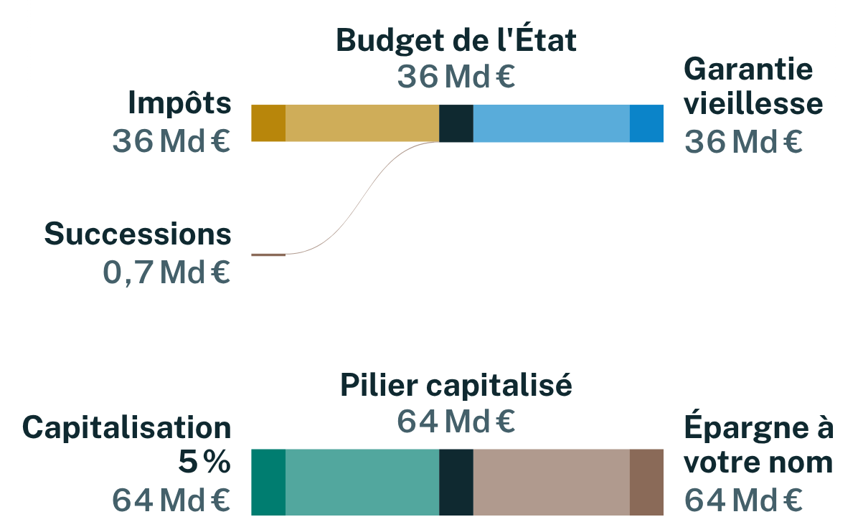
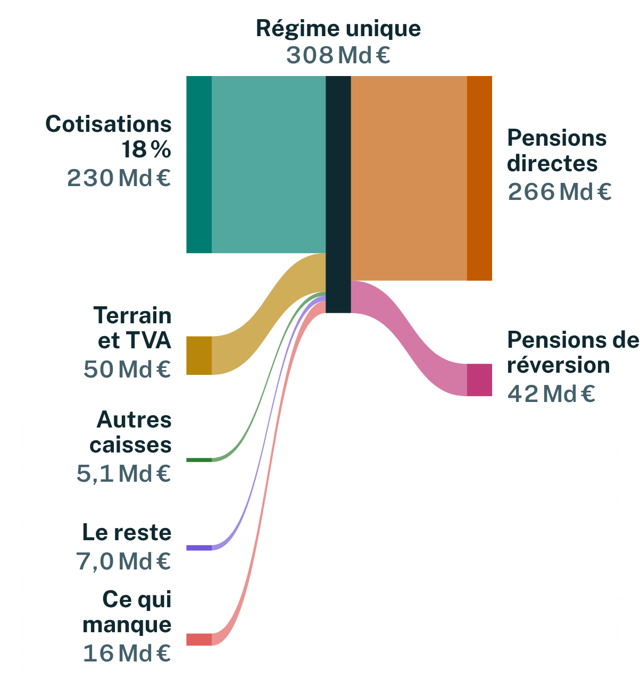
Où irait l’argent avec la réforme
4 · LES COMPTES · LA RÉFORME EN 2026
D’où vient l’argent
Où il va
308 Md €
de pensions en 2026, contre 423 aujourd’hui : 10,3 % du PIB au lieu de 14,1 %.
50 Md €
de recettes hors du travail : la taxe sur les terrains et la part de TVA.
Chaque euro a sa caisse. Les cotisations paient les pensions ; l’impôt paie la garantie vieillesse ; 5 % des salaires sont placés à votre nom.
16 Md €
manquent en 2026, contre 4,8 aujourd’hui : c’est le prix de la transition.
D’après notre modèle, page « Coût » du site au 10 novembre 2026. Il applique la baisse des pensions en une fois dès 2026 ; étalée sur cinq ans, les premières années coûtent plus.
Notes:
Le même schéma qu’au chapitre 1, pour la réforme, la même année. La différence saute aux yeux : il n’y a plus un pot, mais trois caisses, et chaque euro a la sienne.
Le régime unique : 230 milliards de cotisations à 18 %, plus 50 milliards de recettes hors du travail (un point de taxe sur la valeur des terrains, et la part de TVA déjà affectée aux retraites), paient 308 milliards de pensions : 266 de pensions directes, 42 de réversion.
Le budget de l’État : l’impôt paie la garantie vieillesse, 36 milliards. C’est une dépense votée et visible. Les reprises sur succession sont encore faibles la première année (0,7 milliard) ; elles montent avec le temps.
L’épargne : 5 % des salaires, 64 milliards, placés au nom de chacun. Ce n’est pas une dépense du système : c’est l’argent des assurés.
Ce qui manque : 16 milliards en 2026, contre 4,8 dans le système actuel. C’est le prix de la transition, et il ne faut pas le cacher : on paie les pensions d’hier avec des cotisations plus basses. L’écart se réduit ensuite (4,7 milliards en 2030) et s’inverse : en 2070, il reste 51 milliards au régime unique, quand il en manquerait 71 au système actuel.
Deux limites à connaître. Ces chiffres sont ceux de notre modèle au 10 novembre 2026, qui ne suit pas encore toutes les décisions. Surtout, il applique la baisse des pensions en une seule fois dès 2026, alors qu’elle sera étalée sur cinq ans et que les pensions Agirc-Arrco gardent leurs règles jusque vers 2032 : les premières années coûteront donc plus que ce que montre le schéma. Dites « d’après notre modèle », et ne citez pas le déficit des premières années comme un engagement.

Slide 23
La part des retraites dans le PIB, avant et après
4 · LES COMPTES · AVANT ET APRÈS
15,3 %
Le système actuel en 2070
Contre 14,1 % en 2026. Ses recettes : 12,9 %.
8,1 %
La réforme en 2070
Contre 10,3 % en 2026. Plus 1,0 % de garantie, payée par l’impôt.
2053
Le retour à l’équilibre
L’année où les recettes du régime unique dépassent ses pensions.
D’après notre modèle, page « Coût » du site au 10 novembre 2026 ; il ne suit pas encore toutes les décisions. Le système actuel : projections du Conseil d’orientation des retraites.
Notes:
Quatre courbes, de 2026 à 2070, en part du PIB. Les traits pleins sont les pensions versées ; les pointillés, les recettes.
Le système actuel, en sombre : les pensions passent de 14,1 % du PIB en 2026 à 15,3 % en 2070, pendant que les recettes descendent de 14,0 % à 12,9 %. L’écart s’ouvre chaque année : 2,4 points de PIB en 2070, soit 16 % de la facture.
La réforme, en vert : les pensions du régime unique passent de 10,3 % du PIB en 2026 à 8,1 % en 2070 ; ses recettes restent à 9,8 %. Les deux courbes se croisent en 2053 : c’est l’année où le régime unique revient à l’équilibre. Avant, il est en déficit ; après, il dégage un excédent.
À ces chiffres s’ajoute la garantie vieillesse, payée par l’impôt : 1,2 % du PIB en 2026, 1,0 % en 2070. En tout, la réforme verse donc 11,5 % du PIB en 2026 et 9,1 % en 2070.
Ne dites pas « la réforme fait économiser six points de PIB » sans dire ce que cela veut dire : ce sont des pensions plus basses, de l’ordre d’un quart en médiane. L’argument n’est pas l’économie : c’est que ce qui est versé est financé.
S’y ajoutent enfin les 5 % épargnés au nom de chacun (un peu plus de 2 % du PIB) : ce n’est pas une dépense du système, c’est une épargne qui appartient aux assurés.
Ces chiffres sont ceux de notre modèle au 10 novembre 2026, qui ne suit pas encore toutes les décisions ; ils bougeront. La part de 14,1 % est celle des comptes du Conseil d’orientation des retraites ; elle est un peu plus basse que celle d’Eurostat (15,0 %), qui compte aussi l’invalidité.

Slide 24
Presque tout baisse, une taxe monte
4 · LES COMPTES · IMPÔTS, TAXES ET COTISATIONS
CE QUI BAISSE OU DISPARAÎT
CE QUI MONTE
Cotisation de retraite, salarié du privé
de 28 % à 25,83 %, puis 18 %, plus 5 % épargnés
La taxe sur la valeur des terrains : 2 %
Elle remplace la taxe foncière et rapporte davantage : un propriétaire paierait plus en moyenne, avant un abattement sur la résidence principale qui reste à fixer.
Et, un peu, les cotisations chômage et maladie : environ 2 points.
CEG et CET
supprimées : elles n’ouvraient aucun droit
Taxe sur l’électricité et le gaz (CTA)
supprimée
Taxe sur les salaires, forfait social
leur part retraite baisse de moitié
CSG sur les revenus du capital
3,3 points de moins
CSG sur les pensions
1,47 point de moins
CE QUI NE BOUGE PAS
La TVA reste à 20 %. Aucun impôt nouveau sur l’héritage.
Taxe foncière
supprimée, remplacée par la taxe sur les terrains
Notes:
La réforme baisse ou supprime sept prélèvements, et en relève un. Il faut dire les deux.
Ce qui baisse ou disparaît :
— la cotisation de retraite d’un salarié du privé, employeur compris : 28 % aujourd’hui, 25,83 % dès la réforme, 18 % une fois l’Agirc-Arrco intégrée ; s’y ajoutent 5 % épargnés à son nom ;
— la CEG et la CET, deux contributions de l’Agirc-Arrco qui n’ouvrent aucun droit : supprimées ;
— la CTA, une taxe prélevée sur toutes les factures d’électricité et de gaz pour payer les retraites des industries électriques et gazières : supprimée, soit une vingtaine d’euros par an sur l’électricité d’un ménage ;
— la taxe sur les salaires et le forfait social, payés par les employeurs : la moitié de leur part retraite est rendue ;
— la CSG sur les revenus du capital : 3,3 points de moins ;
— la CSG sur les pensions : 1,47 point de moins ;
— la taxe foncière : supprimée, et remplacée.
La règle derrière ces baisses : chaque impôt que les retraites n’encaissent plus est rendu pour moitié à ceux qui le paient ; l’autre moitié reste au budget de l’État.
Ce qui monte : la taxe sur la valeur des terrains, à 2 %, qui remplace la taxe foncière. Elle rapporte davantage : un point va aux communes, à la place de la taxe foncière, et un point aux retraites. Sans abattement, un propriétaire paierait de l’ordre de 600 € par an pour 100 000 € de logement, contre 385 € de taxe foncière en moyenne. L’abattement sur la résidence principale et le plafonnement selon le revenu restent à fixer.
Et, un peu, les cotisations chômage et maladie : environ deux points, parce que ces assurances paieront désormais les droits à retraite des chômeurs et des malades. Ces deux points viennent en déduction de ce que le salarié gagne sur sa cotisation de retraite.
Ce qui ne bouge pas : la TVA reste à 20 %, et il n’y a aucun impôt nouveau sur l’héritage.
À ne pas dire : « tout le monde paiera moins ». C’est faux pour un propriétaire, tant que l’abattement n’est pas fixé ; et pour un retraité, ces baisses pèsent peu face à la baisse de sa pension. Ne citez pas de gain de salaire net en euros : il dépend d’arbitrages en cours.

Slide 25
Le calendrier de la réforme
5 · LE CALENDRIER
1
2
3
4
5
Le jour de la réforme
Années 1 à 5
Vers 2032
Vers 2053
Au-delà
Le compte de chacun est reconstitué sur tout ce qu’il a cotisé.
65 ans pour tous.
Privé : 25,83 % au lieu de 28 %.
Les régimes sans réserves rejoignent le régime unique.
La garantie vieillesse est versée d’office.
Les pensions actuelles sont recalculées : un cinquième de la baisse par an.
La taxe sur les terrains remplace la taxe foncière, dans les mois qui suivent le vote.
L’Agirc-Arrco rejoint le régime unique.
Salariés du privé : 18 %, plus 5 % épargnés.
La date dépend des réserves de la caisse.
Le régime unique revient à l’équilibre.
D’ici là, il est en déficit : c’est le prix de la transition.
Les caisses qui ont des réserves restent à part tant qu’elles durent : indépendants, professions libérales.
Le jour où la dernière a rejoint, la même règle vaut pour tous.
Les dates sont celles de notre modèle, qui place la réforme en 2026 ; aucune n’est fixée par avance.
Notes:
Cinq temps. Les dates sont celles de notre modèle, qui place la réforme en 2026 : aucune n’est fixée par avance, et celles de 2032 et de 2053 sortent du calcul.
Le jour de la réforme. Le compte de chacun est reconstitué sur tout ce qu’il a cotisé depuis son premier salaire : les trimestres et les points déjà acquis ne sont pas gardés tels quels, ils sont remplacés par ce compte. C’est la réponse à « j’ai 50 ans, que deviennent mes droits ? ». L’âge de départ passe à 65 ans pour tous. Dans le privé, la CEG et la CET disparaissent : la cotisation passe de 28 % à 25,83 %. Les régimes qui n’ont pas de réserves (fonctionnaires, cheminots, complémentaire agricole dans l’année) rejoignent le régime unique. La garantie vieillesse est versée d’office.
Les cinq premières années. Les pensions actuelles sont recalculées, et la baisse est étalée : un cinquième par an. La taxe sur la valeur des terrains remplace la taxe foncière dans les mois qui suivent le vote.
Vers 2032. L’Agirc-Arrco, qui ne vit plus que de ses cotisations, a épuisé ses réserves et rejoint le régime unique. Les salariés du privé passent alors à 18 %, plus 5 % épargnés. Le calendrier de ces 5 % avant cette date reste à préciser.
Vers 2053. Le régime unique revient à l’équilibre. D’ici là il est en déficit : c’est le prix de la transition.
Au-delà. Les caisses qui ont des réserves, comme celles des indépendants et des professions libérales, restent à part tant qu’elles durent, au-delà de 2070 pour certaines. La promesse « la même règle pour tous » n’est entièrement vraie que le jour où la dernière a rejoint le régime unique.

Slide 26
Cinq promesses, chacune avec sa condition
6 · EN PARLER SANS SE TROMPER · CE QUE LA RÉFORME GARANTIT
1
Chaque euro cotisé est inscrit à votre nom
Dès la réforme.
2
La même règle vaut pour tous
Entièrement, quand la dernière caisse complémentaire a rejoint le régime unique.
3
Votre cotisation ne dépassera jamais 18 %
Hors épargne à votre nom ; pour un salarié du privé, une fois l’Agirc-Arrco intégrée.
4
Votre pension ne baissera jamais en euros
Une fois recalculée : la baisse des pensions actuelles vient d’abord.
5
Personne ne vivra sous 800 € par mois à 65 ans
1 050 € pour qui vit seul. C’est une avance, reprise sur la succession.
Notes:
Ce sont les cinq engagements que le parti a retenus. Chacun est vrai à une condition, et il faut dire la condition avec la promesse : une promesse fausse un jour serait celle qu’on nous opposerait.
1. Chaque euro cotisé est inscrit à votre nom. Vrai dès la réforme.
2. La même règle vaut pour tous. Entièrement vrai quand la dernière caisse complémentaire a rejoint le régime unique.
3. Votre cotisation ne dépassera jamais 18 %. Pour un salarié du privé, c’est vrai une fois l’Agirc-Arrco intégrée ; d’ici là il verse 25,83 %. Et les 5 % d’épargne s’y ajoutent : ce n’est pas une cotisation au système, c’est votre argent.
4. Votre pension ne baissera jamais en euros. Vrai une fois la pension recalculée : la baisse des pensions actuelles vient d’abord. Ensuite, la revalorisation annuelle ne peut pas faire baisser le montant en euros.
5. Personne ne vivra sous 800 € par mois à 65 ans — 1 050 € pour qui vit seul. C’est la garantie vieillesse, qui est une avance reprise sur la succession.
Ce que le parti ne promet PAS, et qu’il ne faut jamais promettre à sa place :
— le maintien du pouvoir d’achat des pensions. La revalorisation annuelle est réduite quand le nombre de retraités par cotisant augmente, et relevée quand il baisse : ce sont les retraités, et non les cotisants, qui portent le vieillissement. En pouvoir d’achat, une pension peut donc baisser ;
— un montant de pension ou un « taux de remplacement » (la pension en pourcentage du dernier salaire). Aucun système par comptes n’en promet.

Slide 27
Six phrases à ne pas dire, et ce qui est vrai
6 · EN PARLER SANS SE TROMPER · LES RACCOURCIS QUI TROMPENT
À ne pas dire | Ce qui est vrai
« Personne n’y perdra. » | La plupart des pensions sont plus basses que ce qui est promis aujourd’hui : de l’ordre d’un quart.
« C’est de la capitalisation. » | C’est de la répartition, avec 5 % d’épargne en plus.
« Vous partirez quand vous voudrez. » | 65 ans pour tous. Plus tard si on veut, pas plus tôt.
« Votre pouvoir d’achat est garanti. » | Le montant en euros est protégé, une fois la pension recalculée. Pas le pouvoir d’achat.
« L’État ne reprendra rien à vos héritiers. » | Aucun impôt sur l’héritage ; mais la garantie vieillesse est une avance, reprise sur la succession.
« Les retraites, c’est la moitié du déficit. » | Chiffre contesté et abandonné. Dire : le quart de la dépense publique.
Notes:
Ces six raccourcis sont tentants, et tous faux. Un adversaire ou un journaliste les relèvera aussitôt, avec nos propres chiffres.
1. « Personne n’y perdra. » Faux : par rapport à ce que le système actuel promet, la plupart des pensions sont plus basses, de l’ordre d’un quart. Ce qu’on peut dire : ce qui est versé est payé, et le système actuel promet plus que ses recettes.
2. « C’est de la capitalisation. » Faux : c’est de la répartition, avec 5 % d’épargne en plus.
3. « Vous partirez quand vous voudrez. » Faux : 65 ans pour tous.
4. « Votre pouvoir d’achat est garanti. » Faux : seul le montant en euros est protégé.
5. « L’État ne reprendra rien à vos héritiers. » Faux pour qui a touché la garantie vieillesse : elle est reprise sur la succession. Vrai pour tous les autres : aucun impôt nouveau sur l’héritage.
6. « Les retraites, c’est la moitié du déficit public. » Abandonné : le chiffre est contesté par le Conseil d’orientation des retraites et la Cour des comptes. Dire : le quart de la dépense publique.
Deux autres à éviter : « le rendement des cotisations est négatif » (il baisse, il n’est pas négatif) ; et « la France est proche du défaut » (citer plutôt le taux d’emprunt de l’État et son écart avec l’Allemagne, à la date où l’on parle).

Slide 28

Quatre questions, quatre réponses courtes
6 · EN PARLER SANS SE TROMPER · LES QUESTIONS QUI REVIENNENT
Ma retraite va-t-elle baisser ?
Les jeunes y gagnent-ils ?
Oui, le plus souvent, par rapport à ce que le système promet aujourd’hui. Mais ce qui est promis n’est pas financé, et personne ne passe sous le plancher.
Ils cotisent moins et épargnent pour eux-mêmes. Leur pension sera plus basse que celle promise aujourd’hui ; mais cette promesse n’est pas financée.
Est-ce constitutionnel ?
Un cadeau aux hauts salaires ?
Nul ne peut le promettre. Nous ne retirons que la part non cotisée, en cinq ans, avec un plancher ; nous le défendrons devant les juges.
Non : même taux pour tous, sur tout le salaire. Et une espérance de vie plus longue donne une pension plus basse par euro cotisé.
Notes:
Les quatre questions qu’on vous posera à coup sûr, avec la réponse courte. Chacune a sa faiblesse : la connaître évite d’être pris de court.
« Ma retraite va-t-elle baisser ? » Oui, le plus souvent, par rapport à ce que le système promet. La faiblesse : notre chiffre (un quart en médiane) vient de treize carrières types, pas d’un comptage de tous les retraités ; ce comptage est en cours.
« Les jeunes y gagnent-ils ? » Ils cotisent moins, épargnent pour eux, et la règle qui fera leur pension ne changera pas à chaque réforme. La faiblesse : leur pension sera inférieure à ce que le système actuel leur promet sur le papier. La réponse est que cette promesse n’est pas financée : il manquerait 16 % de la facture en 2070. Ne dites pas pour autant que la réforme est à l’équilibre dès le départ : elle a son propre déficit pendant la transition.
« Est-ce constitutionnel ? » Nul ne peut le promettre. Le Conseil constitutionnel n’a jamais jugé une baisse en euros de pensions déjà versées. La Cour européenne des droits de l’homme en a admis en Grèce et au Portugal en 2013, tant que la subsistance des retraités n’est pas menacée. Nos arguments : on ne retire que la part non cotisée, en cinq ans, avec un plancher. Le parti est prêt à défendre la réforme devant les deux juges.
« Est-ce un cadeau aux hauts salaires ? » Non sur les droits : même taux pour tous, sur tout le salaire, sans plafond ; et la pension est calculée avec l’espérance de vie de son niveau de vie, plus longue pour les cadres, donc plus basse par euro cotisé. La faiblesse : en euros sur la fiche de paie, la baisse de cotisation rapporte davantage à un haut salaire qu’à un SMIC.
Si la question dépasse ce que vous savez : dites-le, et renvoyez au site, où le modèle et ses données sont publics.

Slide 29


Ce qui reste à préciser
6 · EN PARLER SANS SE TROMPER · OÙ EN EST LE PROGRAMME
Le chiffrage complet
Avec toutes les décisions récentes : en cours. Les chiffres donnés ici sont provisoires.
Qui perd, et combien
Le comptage des retraités par tranche de pension est en cours.
Le site n’est pas encore à jour
L’aide aux parents
Sa forme, son montant et qui la verse restent à étudier.
Le site et son simulateur ne suivent pas encore toutes les décisions. En cas d’écart, cette présentation suit les plus récentes, arrêtées au 10 novembre 2026.
L’épargne à votre nom
La forme juridique du compte et le plafond de l’apport logement restent à écrire.
La taxe sur les terrains
L’abattement pour la résidence principale et le plafonnement restent à fixer.
Notes:
Les grandes idées sont décidées ; plusieurs détails ne le sont pas encore. Mieux vaut le dire que d’inventer une réponse.
— Le chiffrage complet de la réforme, toutes décisions comprises (la garantie dégressive, l’intégration progressive des caisses, la baisse étalée sur cinq ans) : en cours. Les parts de PIB et les flux montrés au chapitre 4 sont ceux du modèle au 10 novembre 2026 ; ils bougeront. Ne citez aucun chiffre de dette.
— Qui perd et combien, chez les retraités : le comptage par tranche de pension est en cours ; nous n’avons aujourd’hui que treize carrières types.
— L’aide aux parents qui remplace les droits familiaux : sa forme, son montant et qui la verse restent à étudier.
— L’épargne à votre nom : la forme juridique du compte et le plafond de l’apport pour un premier logement restent à écrire.
— La taxe sur la valeur des terrains : l’abattement pour la résidence principale et le plafonnement selon le revenu restent à fixer.
— Le gain de salaire net en euros : il dépend de ces arbitrages.
Le site et son simulateur ne suivent pas encore toutes ces décisions. Sur quatre points au moins, ils disent autre chose que cette présentation : la réversion, le taux de cotisation des salariés du privé pendant la transition, l’usage de l’épargne pour le logement, la baisse des pensions étalée sur cinq ans. Cette présentation suit les décisions arrêtées au 10 novembre 2026 ; elle devra être mise à jour quand ces points seront tranchés.
— La réserve de 1 % retenue sur les pensions actuelles : ce qu’elle devient si elle ne sert pas.

Slide 30
Chaque pension vaut ce qui a été cotisé
À RETENIR
Un compte à votre nom, la même règle pour tous.
Un plancher pour chacun, payé par l’impôt.
Un effort réel, dit sans détour.
Vérifiez plutôt que de nous croire : g-pliberal.github.io/retraitecomptenotionelle
Notes:
Trois phrases pour finir.
Un compte à votre nom, la même règle pour tous : c’est l’égalité de traitement.
Un plancher pour chacun, payé par l’impôt : c’est la protection des plus fragiles.
Un effort réel, dit sans détour : les pensions actuelles baissent, l’âge est de 65 ans, la garantie est une avance. Le parti a choisi de le dire plutôt que de le cacher ; c’est ce qui rend le reste crédible.
Le modèle de calcul, ses données et ses limites sont publics, à l’adresse affichée. Il n’a aucune valeur officielle : pour ses droits réels, chacun s’adresse à sa caisse, sur info-retraite.fr.

